Slide 2
6-bo‘lim: Quvnoq ferma
“Mening kichik fermam”
matn yozish
120-dars

Slide 3
“Mening kichik fermam” mavzusida
matn yozing.

Slide 4
“Mening kichik fermam”
matn yozish

Slide 5
1. Rasmda qayer tasvirlangan?

Slide 6
2. Rasmda qanday jonivorlarni ko‘ryapsiz?

Slide 7
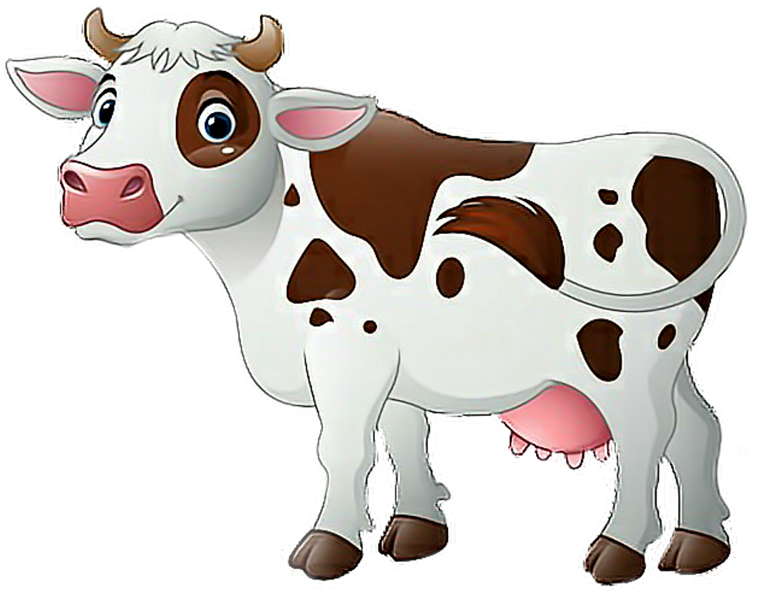
3. Fermada yana qaysi jonivorlar
bo‘lishi mumkin?

Slide 8
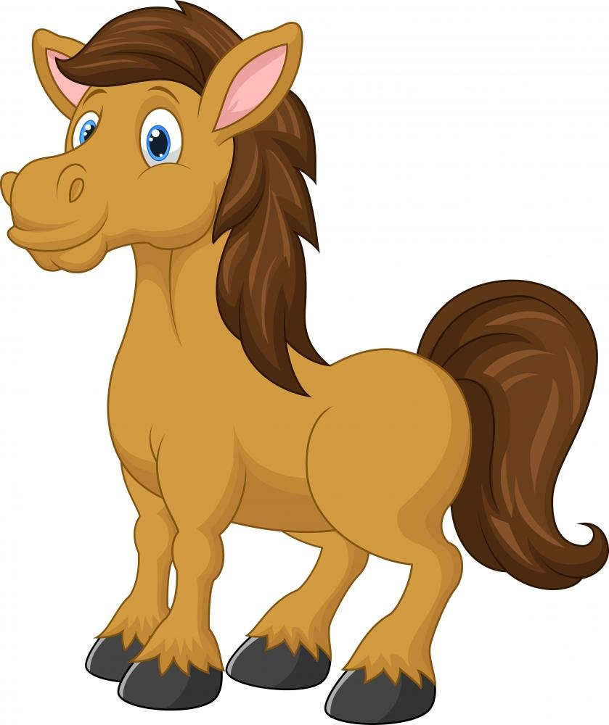
3. Fermada yana qaysi jonivorlar
bo‘lishi mumkin?

Slide 9
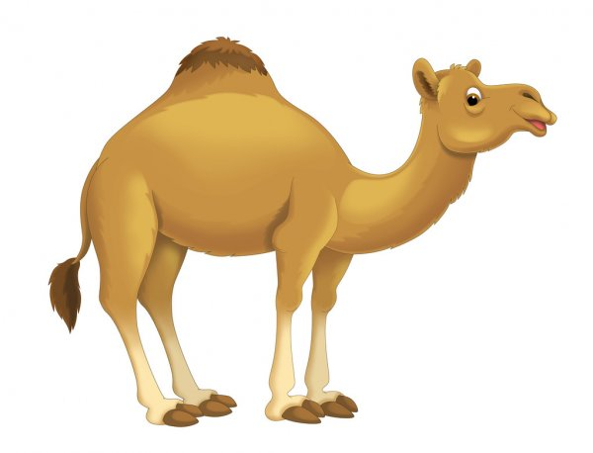
3. Fermada yana qaysi jonivorlar
bo‘lishi mumkin?

Slide 10
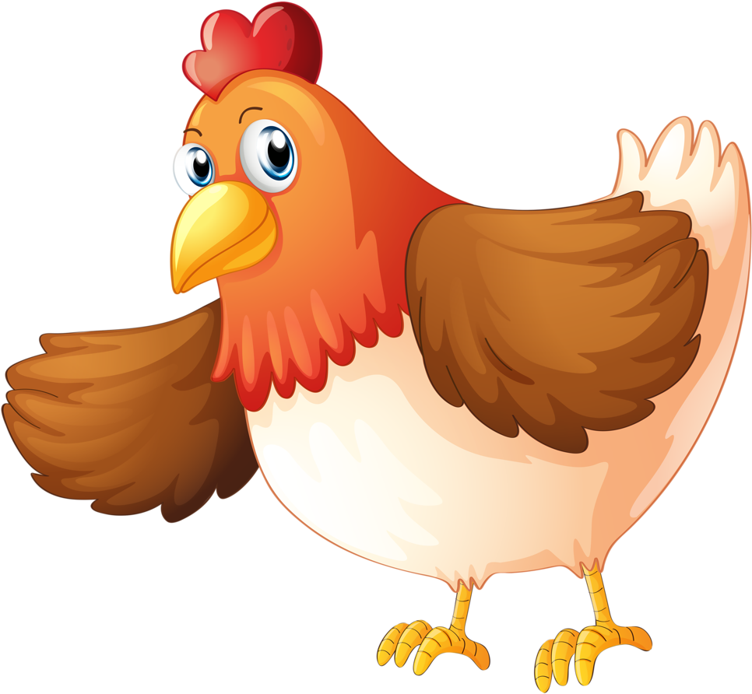
3. Fermada yana qaysi jonivorlar
bo‘lishi mumkin?

Slide 11
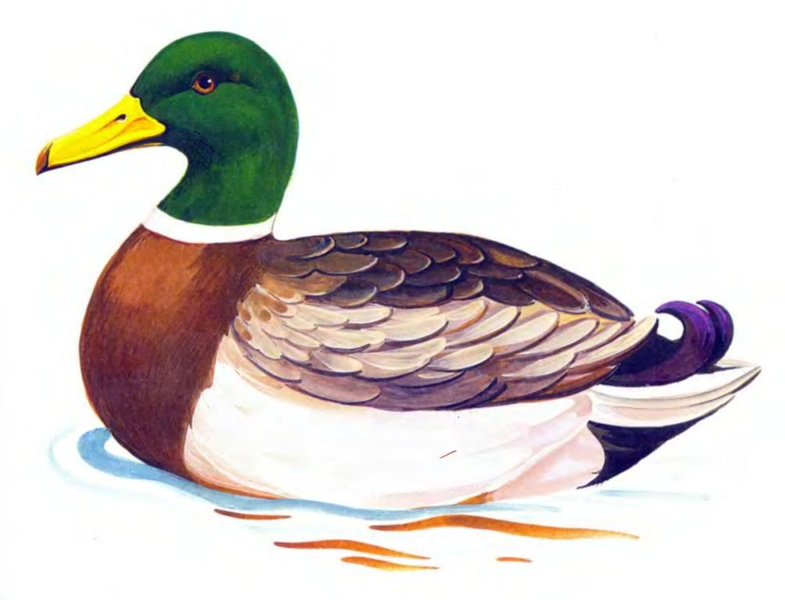
3. Fermada yana qaysi jonivorlar
bo‘lishi mumkin?

Slide 12
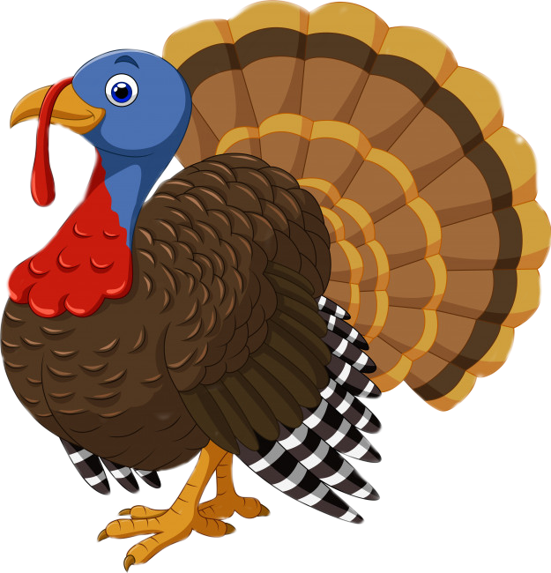
3. Fermada yana qaysi jonivorlar
bo‘lishi mumkin?

Slide 13
4. Uy hayvonlari nimalar bilan oziqlanadi?
it
quyon
sigir
mushuk
qo‘y
echki
tuya

Slide 14
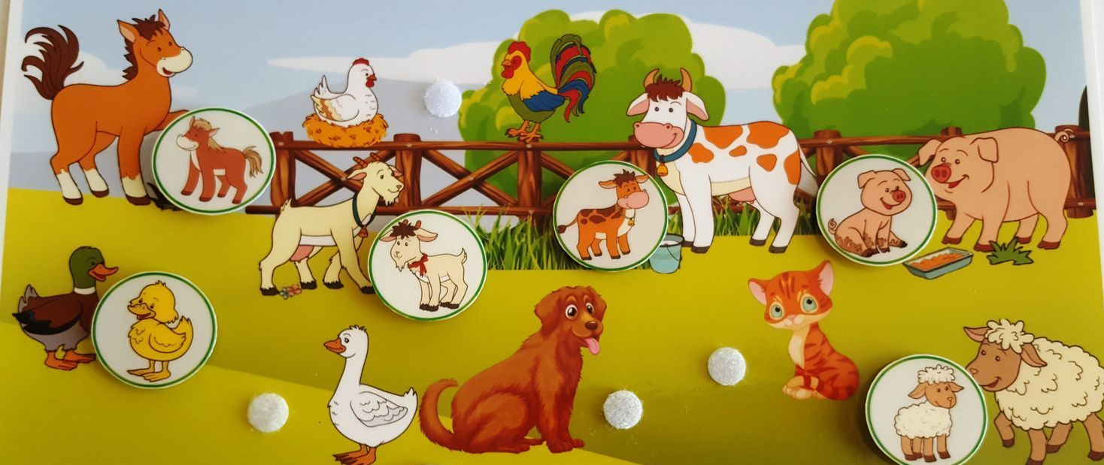
Rolik namoyish
etiladi

Slide 15
O‘tkazilgan suhbat
asosida
matn yozing.

Slide 16
Bugungi dars haqida
oila a’zolaringiz bilan suhbatlashing.

